Slide 1
师大快跑
基于 GIS 与游戏化设计的校园空间探索微信小程序
数据库建库成果汇报
平台
微信云开发 · CloudBase云数据库
汇报人：
组员：

Slide 2
汇报内容结构
01
建库目标与提交材料
02
已建集合总览
说明本次数据库展示材料构成
展示当前云数据库中的4个核心集合
03
集合元数据
04
集合关系与数据流
说明字段、主键规则与业务作用
展示用户、会话、网格、POI 之间的逻辑关联
05
前期设计对应关系
06
建库成果总结
解释 ER 对象设计如何落到当前数据库
说明当前完成情况与后续扩展方向
师大快跑｜数据库建库成果汇报

Slide 3
建库目标：服务校园空间探索闭环
项目场景
MVP 核心闭环
数据库定位
面向福建师范大学旗山校区在校生
记录步行/跑步（探索）行为，
将真实移动轨迹转化为
地图点亮、地标触发和探索进度统计。
用户进入小程序 → 开始探索
→ 记录探索会话 → 更新网格点亮结果
→ 保存总进度 → 到达 POI 生成触发记录。
当前阶段重点证明：
核心业务对象能够落库、关联和支持页面展示。
开始探索
定位轨迹
空间判定
结果落库
结算展示
本次数据库建库成果重点展示：数据库集合已建立、样例数据已落库、字段元数据已梳理、集合间逻辑关系已说明。
师大快跑｜数据库建库成果汇报

Slide 4
提交材料构成
材料类别 | 文件/内容
数据库截图 | 数据库集合列表.png
集合截图 | userinfo/track_sessions/poi_records/gridstatus 样例截图
导出数据 | 4 个 CloudBase JSON 导出文件
说明文档 | 元数据说明文档.md
师大快跑｜数据库建库成果汇报

Slide 5
已建核心集合总览
userinfo｜用户信息
track_sessions｜探索会话记录
记录粒度：每个用户1条 用途：保存用户基础信息和累计探索进度
记录粒度：每次探索1条 用途：保存一次开始探索到结束探索的过程统计
gridstatus｜网格点亮进度
poi_records｜POI 点亮记录
记录粒度：每个用户-网格组合1条 用途：保存用户点亮的具体校园网格
记录粒度：每个用户-POI组合1条 用途：保存用户触发过的校园地标或兴趣点
当前数据库采用 NoSQL 文档型结构，每个集合对应一个相对独立的业务对象。
师大快跑｜数据库建库成果汇报

Slide 6
集合元数据摘要
用户信息 userinfo
探索会话 track_sessions
网格探索 gridstatus
POI探索 poi_records
【核心字段】 _id｜nick_name｜total_grids｜explore_ratio｜updated_at 【主键规则】 _id = 用户唯一标识 【业务作用】 个人页、探索进度看板、排行榜基础统计
【核心字段】 _id｜user_id｜session_id｜distance_meters｜duration_seconds｜discovered_poi_ids 【主键规则】 _id = user_id + "_" + session_id 【业务作用】 探索总结页、历史探索记录、累计进度计算
【核心字段】 _id｜user_id｜grid_id｜unlock_time 【主键规则】 _id = user_id + "_" + grid_id 【业务作用】 判断网格是否点亮，计算total_grids与explore_ratio
【核心字段】 _id｜user_id｜poi_id｜poi_name｜poi_type｜trigger_time 【主键规则】 _id = user_id + "_" + poi_id 【业务作用】 地标发现提示、地标打卡、图鉴与任务扩展
师大快跑｜数据库建库成果汇报

Slide 7
集合关系说明
track_sessions 探索会话
poi_records POI 触发
user_id
user_id
userinfo 用户主体
user_id
grid_id / poi_id
gridstatus 网格点亮
前端 GeoJSON / POI 空间基础数据
关系 | 说明
userinfo._id 1:N track_sessions.user_id | 一个用户可以产生多次探索会话
userinfo._id 1:N gridstatus.user_id | 一个用户可以点亮多个校园网格
userinfo._id 1:N poi_records.user_id | 一个用户可以触发多个校园 POI
gridstatus.grid_id / poi_records.poi_id | 通过编号对应前端空间要素和 POI 数据
师大快跑｜数据库建库成果汇报

Slide 8
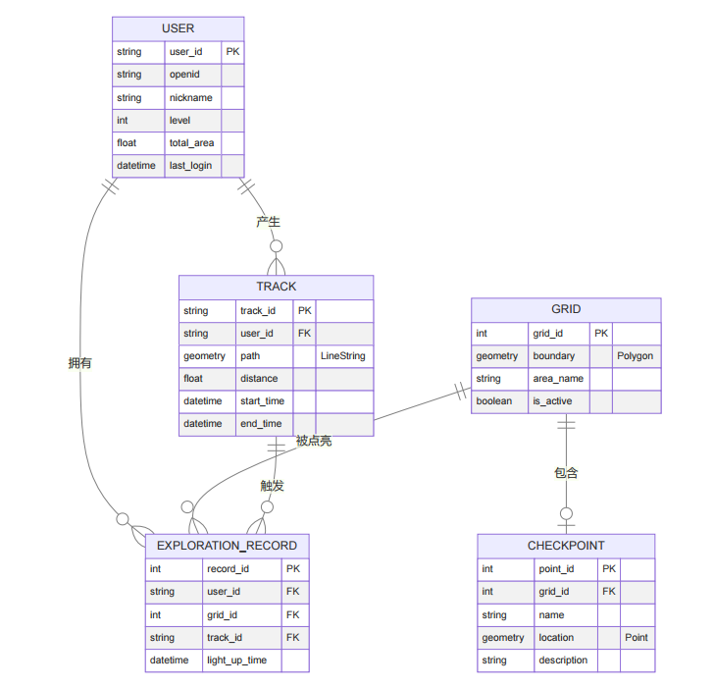
前期对象设计与当前集合对应关系
前期对象 | 当前落地方式
USER 用户对象 | userinfo
GRID 网格单元对象 | 前端网格数据 + gridstatus
TRACK 运动轨迹对象 | track_sessions
EXPLORATION_RECORD 探索记录对象 | gridstatus
CHECKPOINT 校史地标对象 | 前端POI数据 + poi_records
前期对象关系 E-R 图
师大快跑｜数据库建库成果汇报

Slide 9
数据来源与写入流程
用户基础数据
微信小程序用户标识、授权信息
userinfo
CloudBase 云数据库
探索会话数据
开始/结束探索、定位轨迹统计
track_sessions
网格点亮数据
用户轨迹与校园网格空间相交结果
gridstatus
POI触发数据
用户位置进入POI缓冲区
poi_records
写入策略：探索过程中以本地判定为主，结束探索后同步用户总进度、网格点亮记录、POI 触发记录和探索会话摘要。
师大快跑｜数据库建库成果汇报

Slide 10
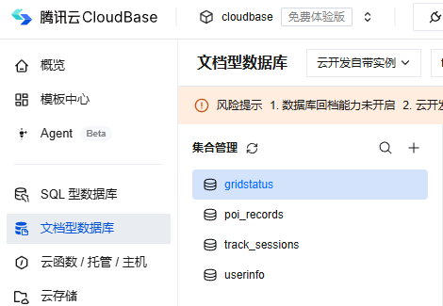
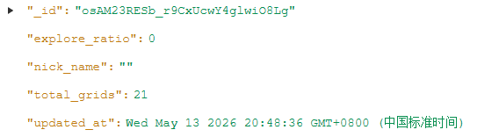
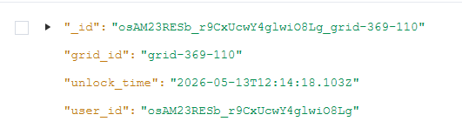
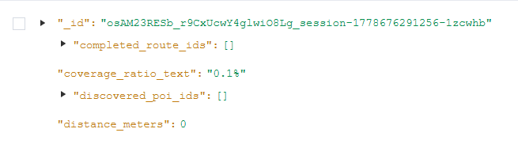
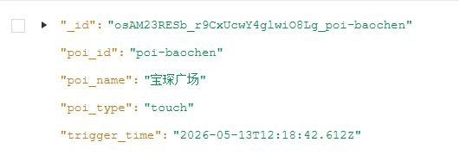
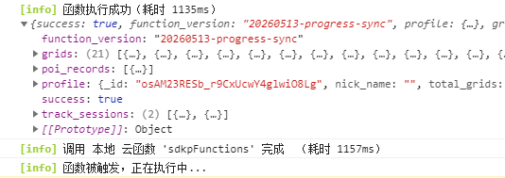
数据库展示截图页
数据库集合列表
userinfo 样例数据
gridstatus 样例数据
用户基础信息与累计探索进度
用户-网格点亮记录
已建立的集合名称与记录数量
track_sessions 样例数据
poi_records 样例数据
云函数调用截图
单次探索摘要记录
用户-POI 触发记录
sdkpFunctions 与数据库写入逻辑
师大快跑｜数据库建库成果汇报

Slide 11
数据质量与约束设计
检查项 | 当前要求
用户唯一性 | userinfo._id保持唯一
会话唯一性 | track_sessions._id由user_id与session_id组合保证唯一
网格点亮唯一性 | 同一用户对同一grid_id只保留一条点亮记录，避免重复计数
POI触发唯一性 | 同一用户对同一poi_id在MVP阶段只保留一条记录
关联完整性 | track_sessions.user_id、gridstatus.user_id、poi_records.user_id 应能对应 userinfo
空间编号一致性 | grid_id与前端GeoJSON网格编号一致；poi_id与POI图层编号一致
这些约束能够支撑“探索进度不重复计算、事件记录可追踪、前端空间要素与数据库记录可对应”。
师大快跑｜数据库建库成果汇报

Slide 12
当前建库成果总结
当前项目已完成 MVP 阶段所需的核心数据库建设，建立了用户信息、探索会话、网格点亮记录和 POI 触发记录 4 个集合。数据库能够支撑用户探索行为记录、地图点亮进度保存、POI 触发记录保存和探索结算展示等核心功能。
已完成
可展示
后续扩展
• 4 个核心集合建库 • 样例数据导出 • 字段元数据说明 • 集合关系说明 • 数据质量约束说明
• 数据库集合列表 • 四个集合样例记录 • JSON 导出文件 • 前期 ER 与当前实现对应关系 • 小程序核心数据流
• route_config 路线配置 • achievement_config 成就配置 • runtime_config 运行时配置 • 地标图鉴与排行榜 • 历史探索记录页面
师大快跑｜数据库建库成果汇报

